Slide 1
Традиційна
економічна
система

Slide 2
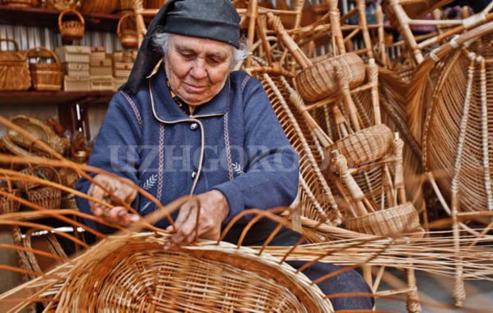
Традиційна економічна система — це ситуація в країні, яка характеризується високою потребою в ручній праці. При цьому в країнах, в яких вона використовується, досить слабко розвинені різні технології.

Slide 3
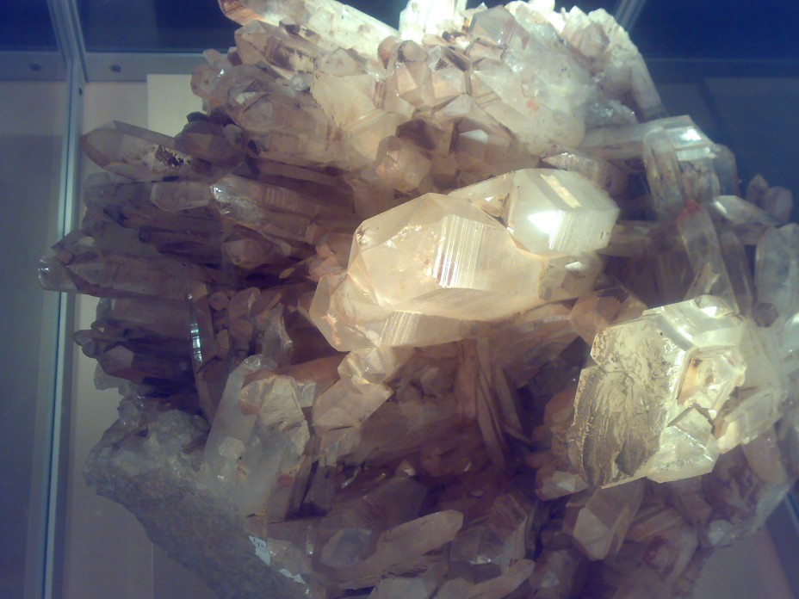
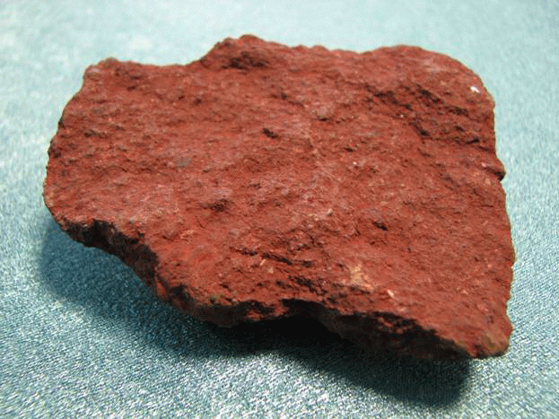
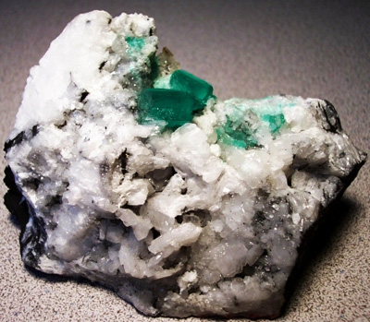
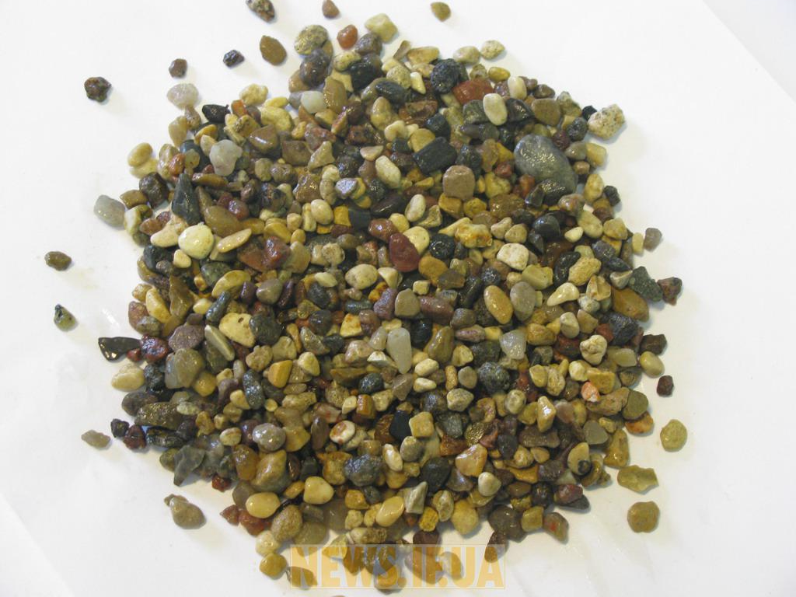
Велика роль тут відводиться такій галузі, як добування корисних копалин і первинна їх обробка.
Велика роль тут відводиться такій галузі, як добування корисних копалин і первинна їх обробка.

Slide 4
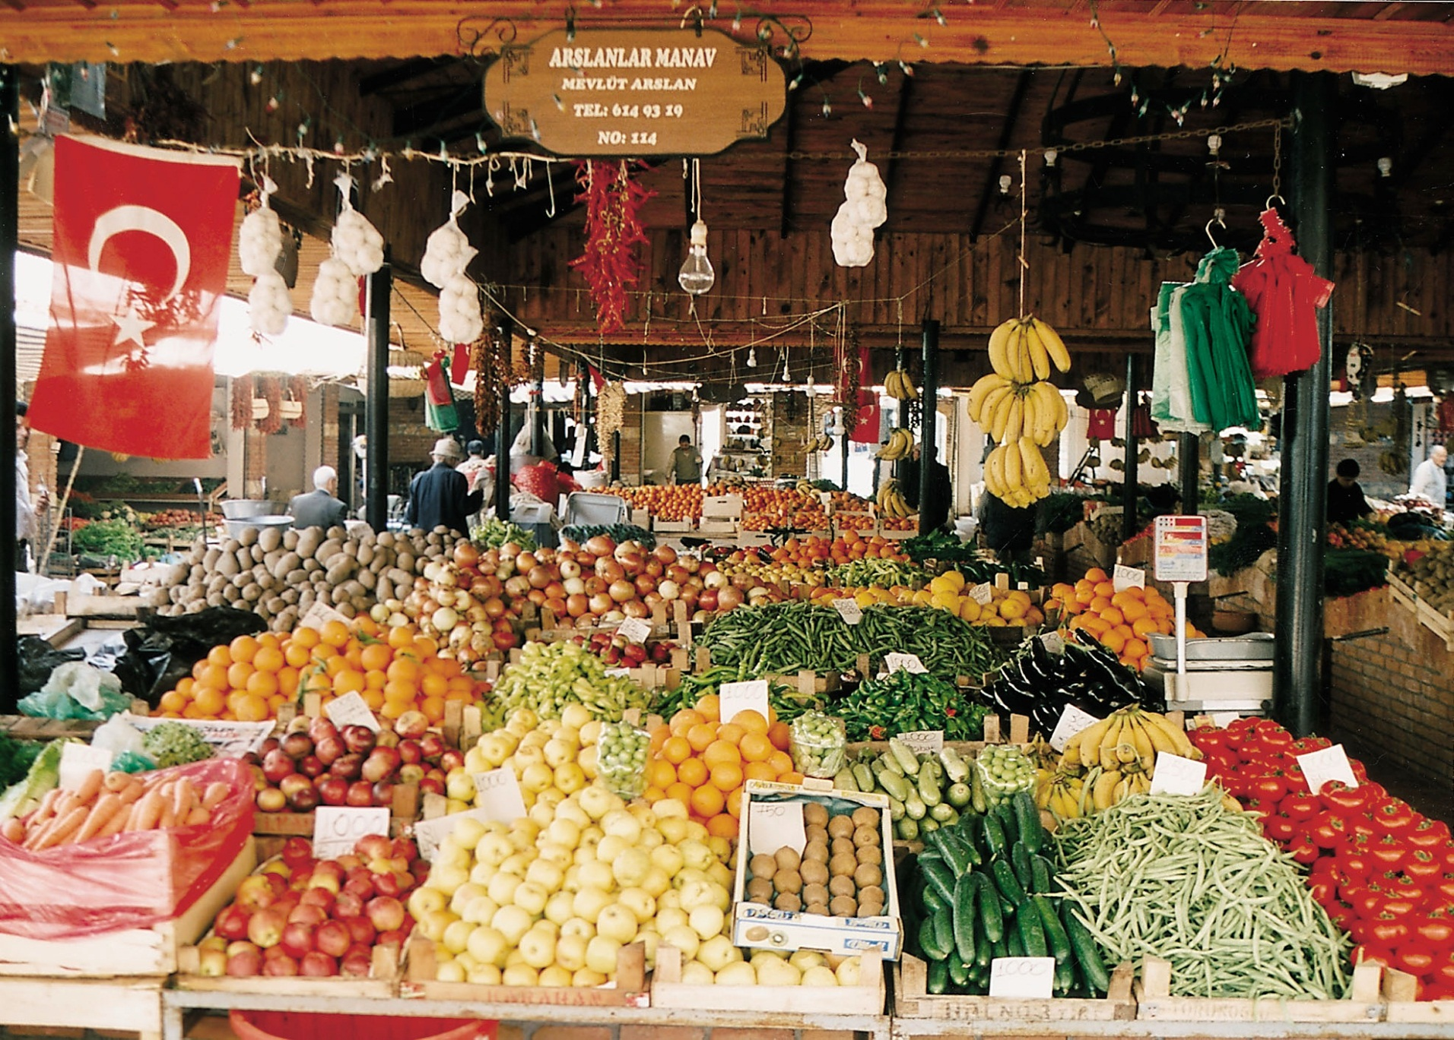
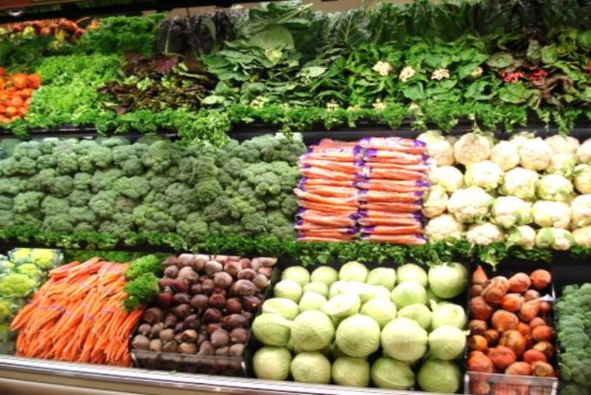
В країнах, в яких існує традиційна економічна система, багато дрібних господарств, які займаються виробництвом, а потім продажем власних продуктів.

Slide 5
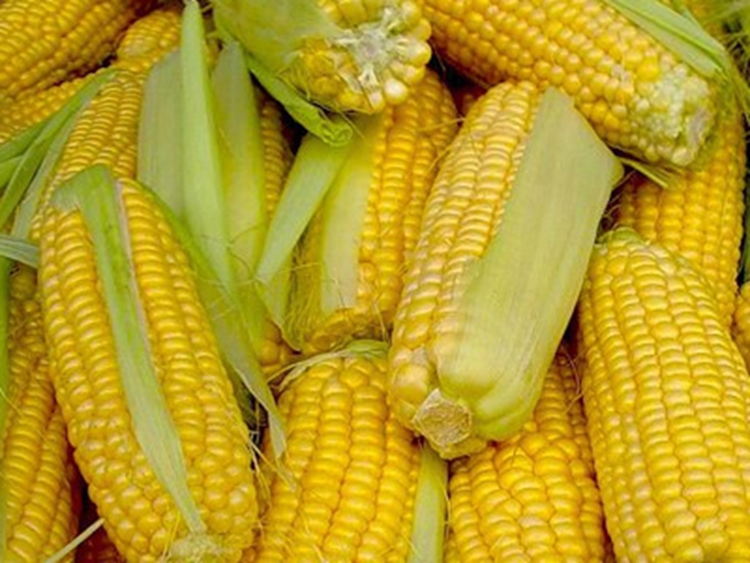
Подібну економіку можна також відрізнити по наявності величезної кількості ремісничих і селянських господарств.

Slide 6
У таких країнах велика роль відводиться релігії.

Slide 7
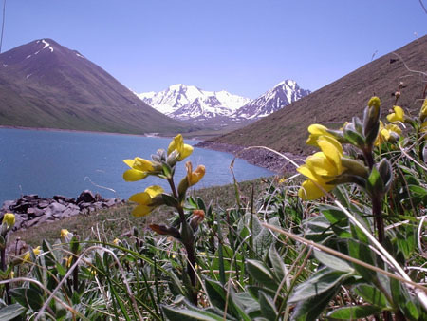
Зараз традиційна економічна система поширена в деяких країнах Африки та Азії.
Зараз традиційна економічна система поширена в деяких країнах Африки та Азії.

Slide 8
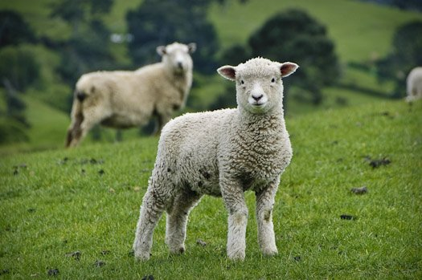
В Карпатах: вівчарство

Slide 9
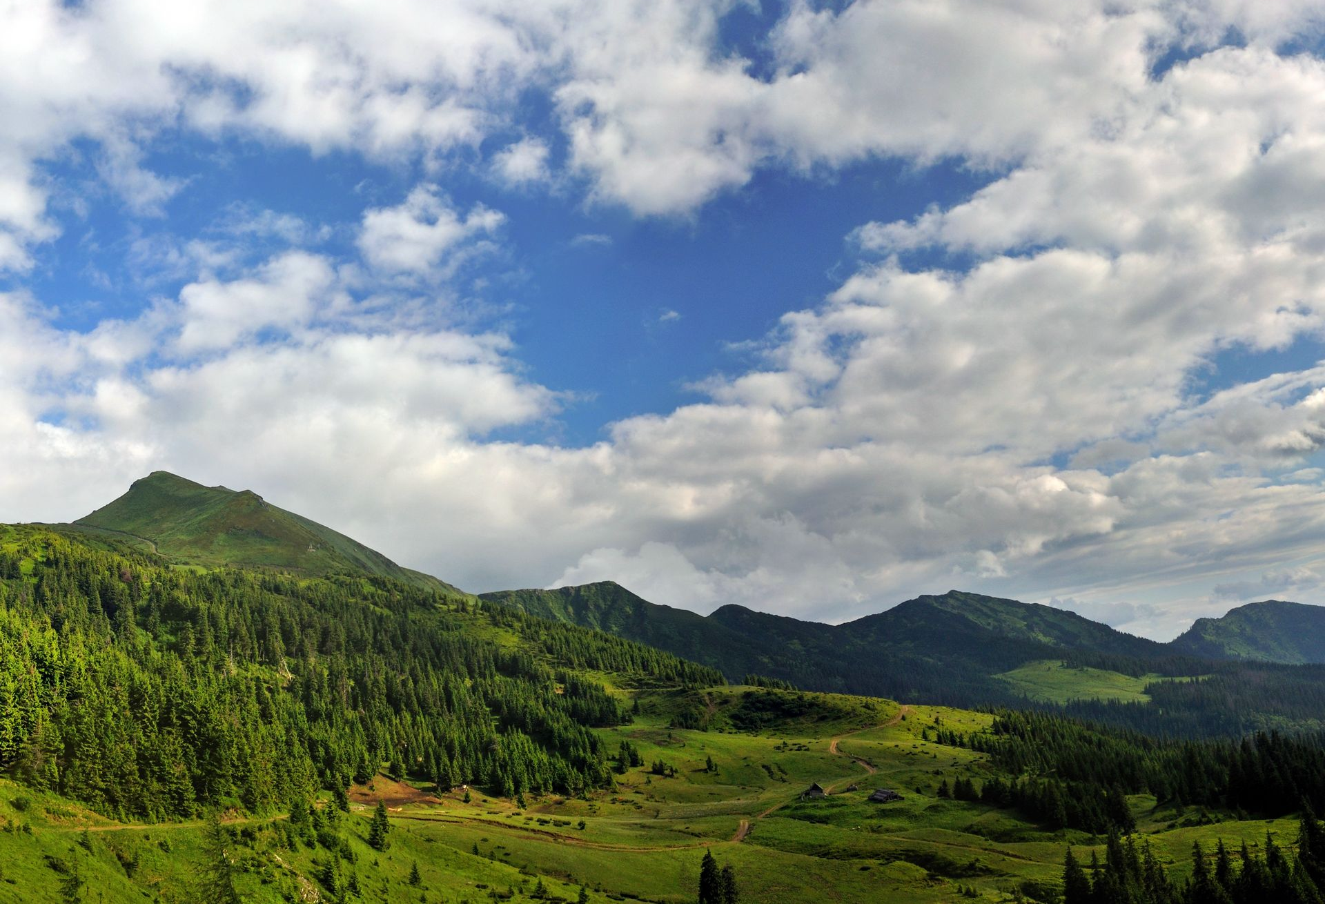
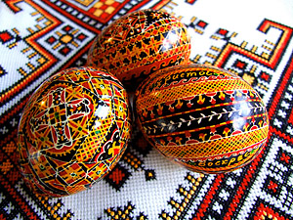
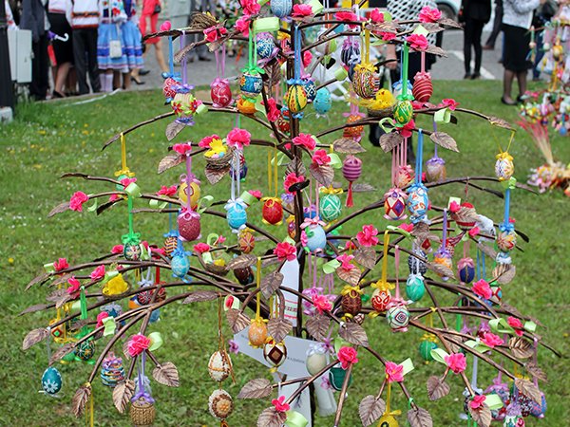
писанкарство

Slide 10
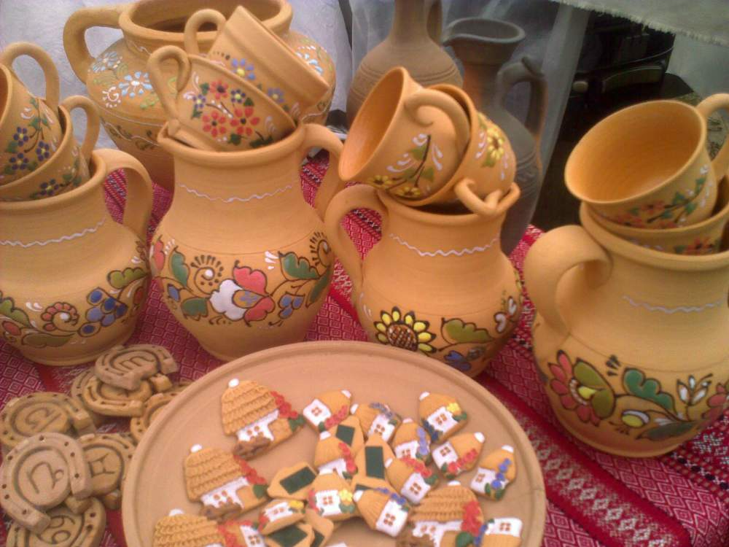
гончарство

Slide 11
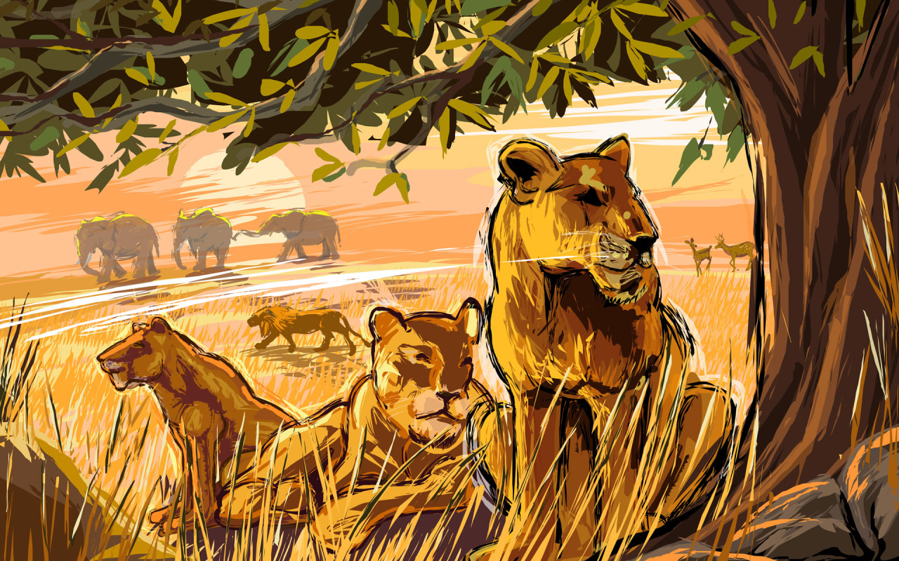
В Африці:

Slide 12
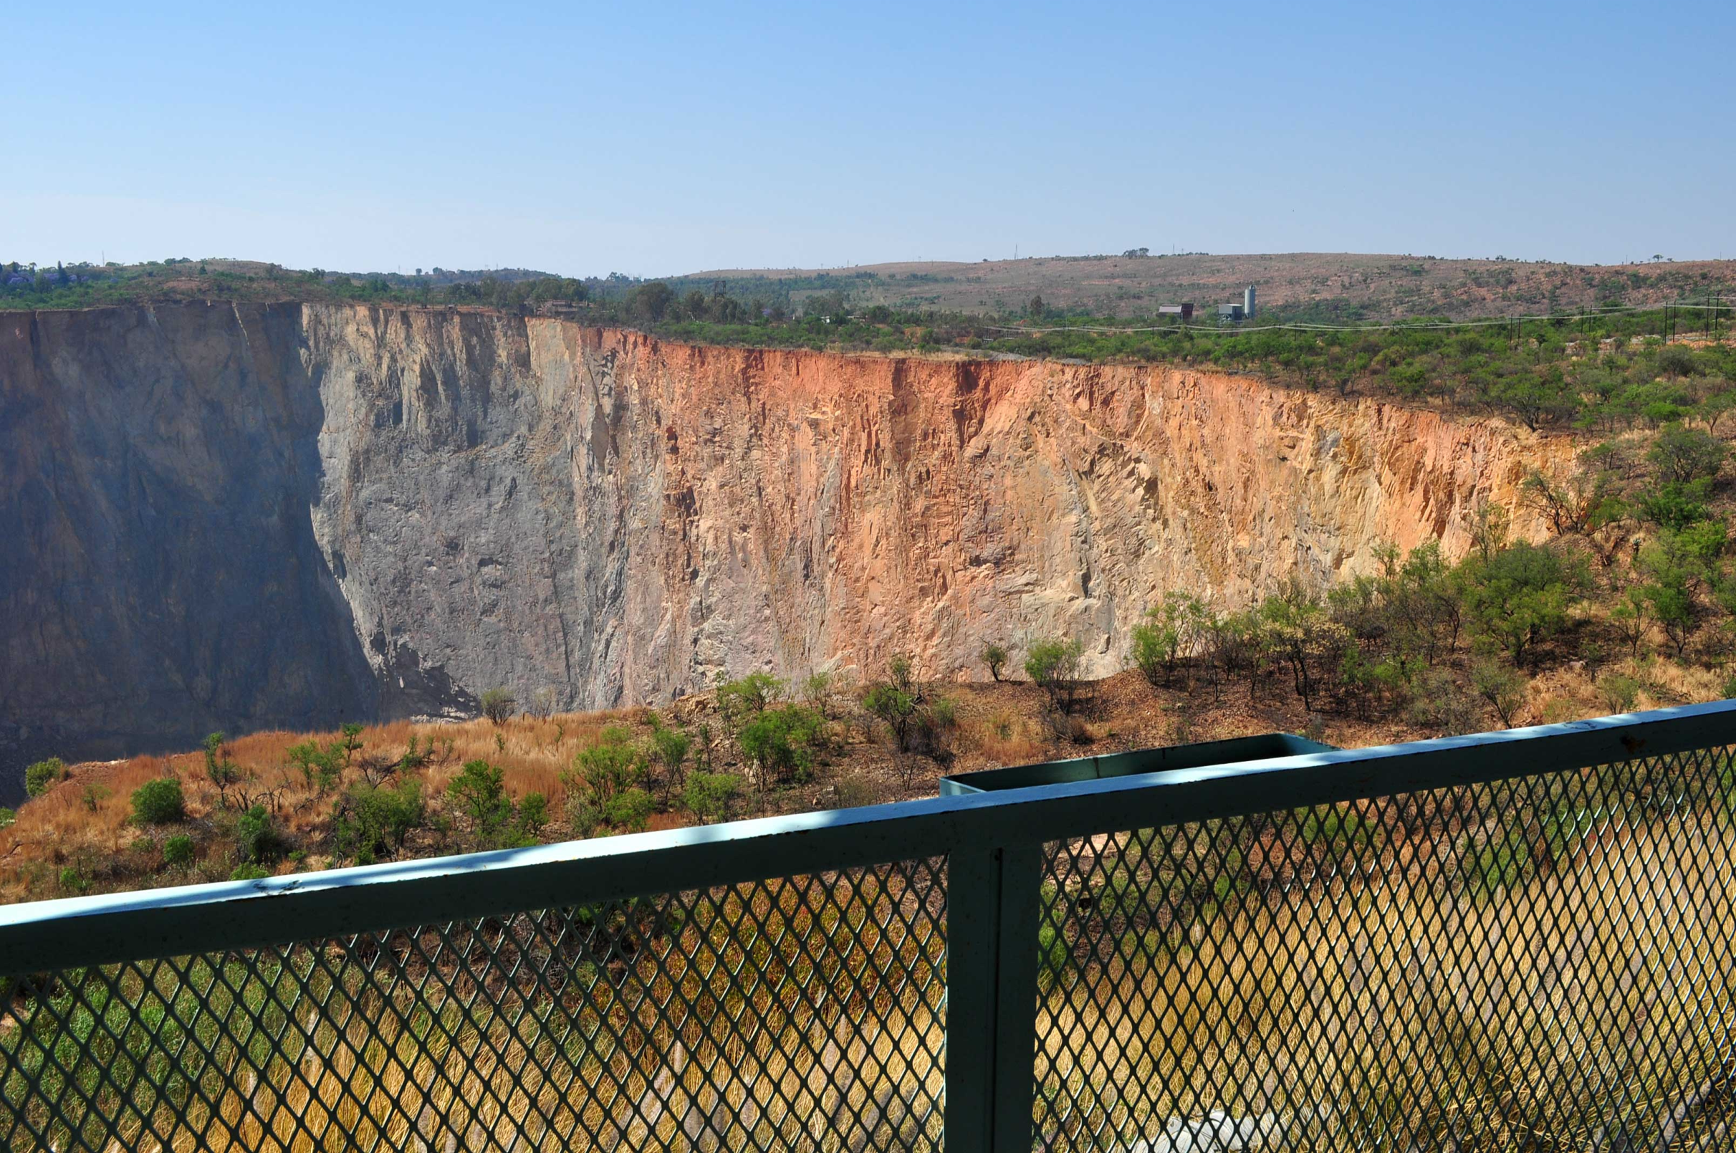
гірничодобувна промисловість

Slide 13
виробництво вовняних та шовкових тканин, килимів

Slide 14
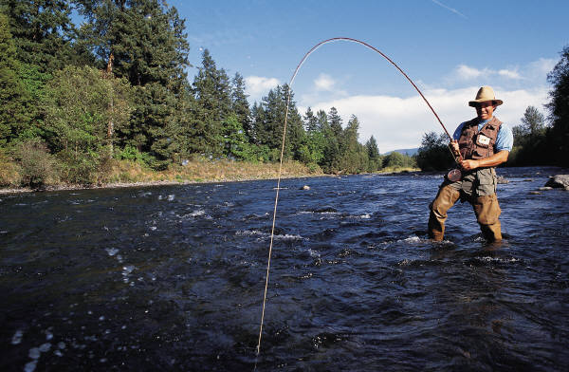
Рибальство

Slide 15
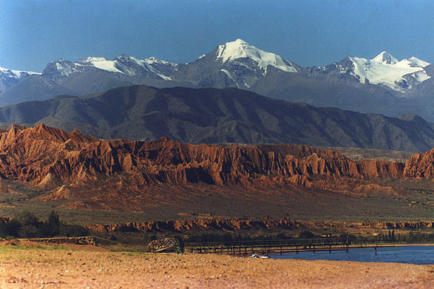
В Азії:

Slide 16
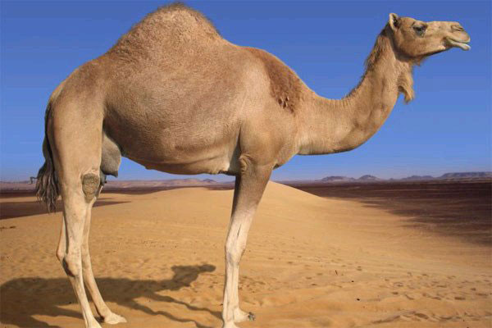
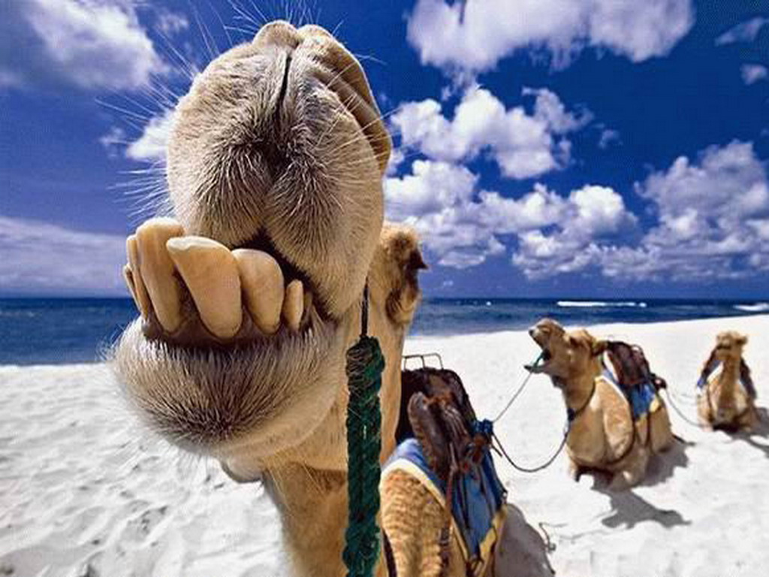
Переважає розведення дрібної рогатої худоби, коней та верблюдів.

Slide 17
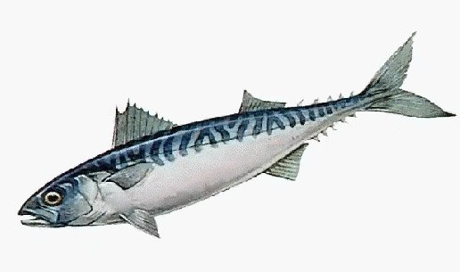
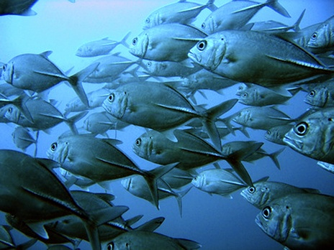
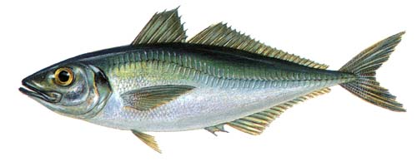
Виловлюють такі риб, як тунець, макрель, ставрида тощо
Виловлюють такі риб, як тунець, макрель, ставрида тощо

Slide 18
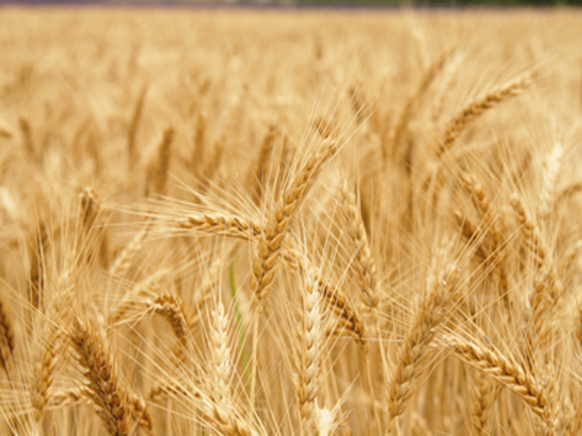
Основа землеробства — зернові культури: пшениця ячмінь, кукурудза, просяні.

Slide 19
Дякую за
увагу )

